Slide 1
زانكؤى سةلاحةددين
كؤليذى ئاداب
بةشى جوطرافيا
قؤناغى سىَ يةم جوطرافياى كوردستان
مامؤستاى بابةت
لؤزان حسن عبدالرحمن

Slide 2
ثيَطةوسنوورى هةريَمى كوردستانى عيراق
زاراوةى (هةريَم):(هةريَمى جوطرافى ئةوثارضة زةويية ،كةلةدياردةيةك يان ضةنددياردةيةكى جوطرافييدالةيةكتردةضيَت تائةورادةيةى والةوثارضة زةويةدةكات تايبةتمةنديةكى واى هةبيَت لةثارضة زةويةكانى دةوروبةرى جياوابيَت.)
(د.يوسف تونى)دةليَت :(يةكةيةكى شويَنة كةدياردة جوطرافيةكان تيَدا بةشيَوةيةكى ئاسايى (سروشتى) هةماهةنطن).

Slide 3
سةبارةت بةزاراوةى كوردسان زاراوةى كوردستان زاراوةى كوردستان :كةلةبنةرةتدا لةدووشة ثيَكهاتووة(كورد) بةوطروثة مرؤيية دةوتريَت كةمةرجةكانى يةك نةتةوةى تيَدا بةديدةكريَت واتةزمانى هاوبةش ،ميَذووى هاوبةش، خاكى هاوبةش، دووميان (ستان) ثاشطريَكة كةلةزمانى هيندوئيَرانيةكاندا بةماناى وولات يان نيشتمان ديَت وةك (ئةفغانستان وعةرةبستان وتوركمنستان تاجيكستان...).كةهةمان ماناى (لاند) زمانة ئةوروثيةكان دةطةيةنيَت وةك(ئينطلاند-هؤلاند...).

Slide 4
زاراوةى كوردستان بؤيةكةم جار لةميَذوودا وةك ناوى هةريَميَكى جوطرافى لةسةردةمى سةلجوقيةكاندا لةناوةراستى سةدةى دوازدةهةم ولةسالى(1159) لةلايةن ثاشاى سةلجوقيةكانةوة يةكيَك لةهةريَمةكانى ولاتةكةى بةناوى كوردستانةوة ناونا، سولتان سليَمانى برازاى خؤى كردة فةرمانرةواى هةريَمةكة ، كةلةشازدة ويلايةت ثيَكهاتبوو هةرضةندة ئةم هةريَمة هةمووكوردستانى طةورةى نةدةطرتةوة بةلام وةك دانثيَنانيَكى ميَذوويى طرنطى خؤى هةية.

Slide 5
سةبارةت بةزاراوةى (عيراق) :تويَذةران بيروضؤنى جياوازيان هةية، لةرووى زمانى عربى واتة (نزمايى يان زةوى ليَوار دةريا)،وبةمانى سامان وسةلتةنةت يان زؤرجار بةكارهاتووة بؤزةوى بةثيَز وفةركةلقى دارةكانيان تيَك ئالؤسكاوة ، جطةلةوةى دانيشتوانى عيراقى كؤن ناوى يةكيَك لةشارةطةورةكانيان نابوو (ارك) لةوانةئةم ناوة دواتربةكارهاتبى بؤهةمووولاَتى عيراق ،ياخودبةمانى زةوى رةشيش ديَت. رِؤذهةلاَتناس (هسرنسخليد)ة كةثيَيواية لة وشةى (ئيراك)ةوة هاتووة واتةليَذى يان باشوور دواترطؤراوةبؤعيراق.ئةوةى شيانى باسة كةعيراق بةضةمكةتازةكةى لةسنوورى باكوور هةرطيزلةسنوورى(هيت- تكريت)واتة زنجيرة ضياكانى حةمرين تيَثةرينةكردووة.

Slide 6
سنوورى هةريمى كوردستان لةطةل وولاتانى دراوسىَ
لةباكوورةوة سنوورى هةريَمى كوردستانى عيراق لةطةل توركيادا هاوبةشة،لةلاى رؤذهةلاتةوة لةطةل وولاتى ئيران هاوبةشة،لةرؤذئاواوة هةريَمى كوردستان لةطةل دةولةتى سوريا داهاوبةشة،سنوورى باشووروباشوورى رؤذئاوايشى بريتى يةلةوولاتى ئةردةن وسعودية.

Slide 7
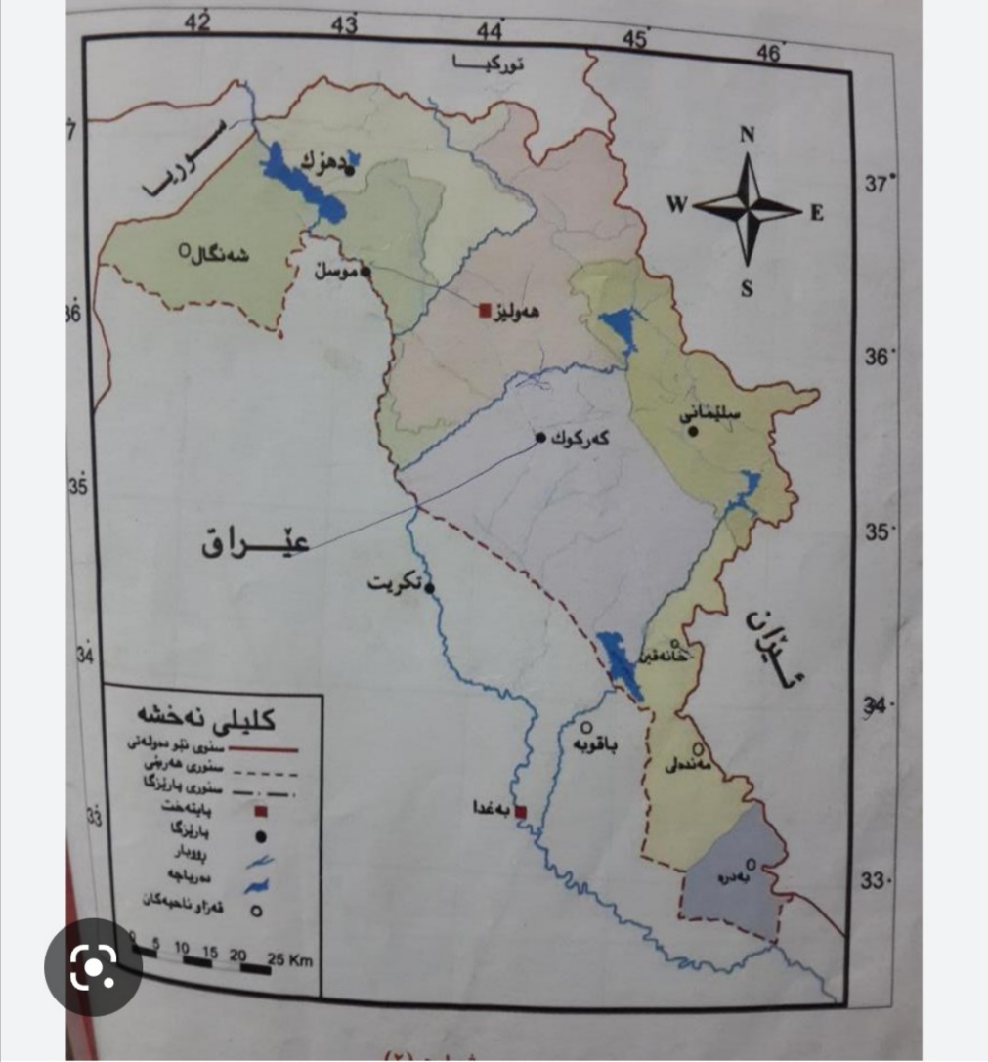
نةخشةى(1) سنوورى هةريمى كوردستان لةطةل وولاتانى دراوسىَ

Slide 8
خشتةى(1) سنوورى هةريمى كوردستان لةطةل وولاتانى دراوسى
ريَذةى ( % ) سنورى هةريَم لة كوى سنورى غيَراق | دريَذى سنورى عيَراق لة طة لَ ئةو ولاَنة /كم | دريَذى سنوري هة ريَم لة كؤي سنورةكةى % | دريَذى سنورى هة ريَم / كم | ولاَت
48,84 | 1300 | 36,77 | 635 | ئيَران
100 | 377 | 21.83 | 377 | توركيا
26,66 | 600 | 9.26 | 160 | سوريا
- | - | 32.14 | 555 | عيَراق
- | - | 100 | 1727 | كؤى طشتى

Slide 9
رووبةرى هةريَمى كوردستانى عيراق
بةهؤى ناجيَطيرى بارودؤخى وولات ونةبوونى سنوريَكى دانثيَراوى نيَودةولةتى بؤئةم هةريَمة، تاكوئيَستانةتوانراوةسنوورى راستةقينةى هةريَم هةذماربكريَت .بةلام بةطويَرةى ئةونةخشةى كةلةلايةن ئةنجوومةنى نيشتمانى كوردستانةوةثةسةندكراوة،رووبةرى هةريَمى كوردستان نزيكةى
(82737)كم2دةبيَت.بةمةش ريَذةى لة(18,88%) خاكى عيراق ثيَك دةهيَنىَ.

Slide 10
بؤضوونى تويَذةران سةبارةت بةدياريكردنى سنوورى هةريَمى كوردستان

Slide 11
طروثى يةكةم/بؤضونى تويَذةروطةريدةبيانيةكان
ملنطن لةسالََى (1870) سنورى هةريَمة كوردستانى عيَراق بة م جؤر ديارى كردووة كة زنجيرة ضياى حة مرين و رِووبارى ديجلة دة طريَتةوة وئةوةشى رونكردؤتةوة كة لةم ناوضةية كورد تيَكة لَاوى لةطة لَ توركمان وعة رة ب ثةيدا كردووة .
ئينسكلؤثيدياى ئيسلاميش كة يةكيَكة لةسةرضاوة طرنطةكان لةوبةشةيداكةتايبةتة بةكوردديَتةسةرجوطرافياى كوردستان جطةلة ناوضةكانى سةربة توركياوئيَران وسوريائاوا باسى كوردستانى عيَراق دةكات (لة عيَراقدا شارة كوردنشينةكان بريتين لة د هؤك وزاخؤومزورى ,ئاميَدى ئاكرآ , شنطار كةركووك ,سليَمانى خانة قين ومة ندة لى .

Slide 12
طروثى دووةم:بؤضونى تويَذةرو ليَكؤليارةكانى عةرةب وفارس
نووسةرى ئيَرانى (ئةميرمسثنور) دةليَت( سنوورى هةريَمى كوردستان لةباشورى خانةقينةوة دةست ثيَدةكات بةتةنيشت زنجيرة ضياوطردةكانى حةمرين دةروات تادةطاتةشارى موسل ولةويَوة بةباشوورى شارى شةنطاردةروات تادةطاتةسنوورى سووريا).
دكتؤر شاكر خسباك ية كيَكةلة جوطرافيزانةبةناوبانط وبةئةزموونةكانى عيَراق وخاوةنى ضةندين كتيَب وتويَذينةوةية لة سةرعيَراق وكوردستان كة طرنطترينيان كتيَبي ( العراق الشمالي والاكراد والمسئلة الكردية ) لة ناوباسةكانيدا ئاماذةبؤ سنورى هةريَمى كوردستان عيَراق دةكات ودة لَيَت ( لة مة ندةليةوةدة ست ثيَدةكات وبةرؤذئاواى خانةقيندا دةروات تا بةرزاييةكانى حة مرين تازنجيرةى يةكةمى ضياكانى شيَخان دةرِوات لة ويَوة بةرةوباكورى رؤذئاوا وةردة ضةرخيَت بةدريَذايي بنارى طردة كاندا دةروات تا لة نزيك جة رابلس لةسةر روبارى فورات كؤتايي ديَت )

Slide 13
طروثي سىَ يةم /بؤضوونى تويَذةروميَذوونوسةكوردةكان
د.خليل اسماعيل محمددةليَت:سنوورى هةريَم لةناوقةدى عيراق،لةباشوورى رؤذهةلاَتى شارؤضكةى بةدرةلةثاريَزطاى واست دةست ثيَدةكات ،بةرةوباكوورتاثردى نةوت لةرؤذئاواى شارؤضكةى مةندةلى هةلدةكشىَ ،بةتةنيشت بةرزاييةكانى حةمرينةوة تافةتحةدةروا،شانبةشانى رووبارى ديجلةسةردةكةوىَ ولةباكوورى شارى موسلةوة بةرةوباشورى رؤذئاوابادةداتةوة بةئاراستةى شارؤضكةى حةزةرثاشان بةرةورؤذئاوادةروابةئاراستةى سنوورى عيراق- سووريالةرؤذئاواى شارؤضكةى بةعاج.

Slide 14
شوينى هةريمى كوردستانى عيراق
شويَن طرنطيةكى كاريطةروبةرضاوى هةيةلةزانستى جوطرافيادا، ضونكةدياريكردنى شويَنى هةرناوضةيةك يان هةريَميَك يان دةولةتيَك طرنطى تايبةتى خؤى هةية،شويَن فاكتةرى هيَزة بؤدةولةت يان هةريَم.
1- شويَنى ئةسترؤنؤمى (فةلةكى):
پێگەى سترۆنۆمى عێراق بەیەکێک لە هەرە پێگە گرینگەکان دەژمێردرێت چونکە لەريگەیەوە کەسایەتى ئابوورى و سیاسى تارادەیەکى زۆر دیارى دەکرێت هۆکارى ئەمە بۆ ئەوە دەگەرێتەوە کە پێگە سەبارەت بەبازنەکانى پانى بەرپرسیاره لەدیاریکردنى تایبەتمەندیە ئاو هەوایەکان وە پاشان دیاریکردنى لایەنەکانى چالاکى ئابوورى .بةلام شوينى عيراق به كويره ى هيلَه كانى دريزى كرنكى بايه خى ئه وتوى نييه وهيج دةلاله تى جوكرافى بةنرخ نادات ،ته نيا بودياريكردنى كات سوودى ليوةرده كريت.

Slide 15
هةريَمى كوردستانى عيراق كةوتؤتةنيَوان هةرددوبازنةى ثانى
(33-37،22) باكووروهةردووهيَلى دريَذى (41,08-46,18) لةرؤذهةلات.كةواتةهةريَمى كوردستان كةوتؤتةنيَوان زياترلةسىَ بازنةى ثانيييةوةودةكةويَتة باشوورى رؤذهةلاتى ئاسياوة،دةكةويَتة ذينطةيةكى سروشتى شاخاييةوة ئةمةش دةبيَتةهؤى جؤراوجؤرى لةئاووهةوا.

Slide 16
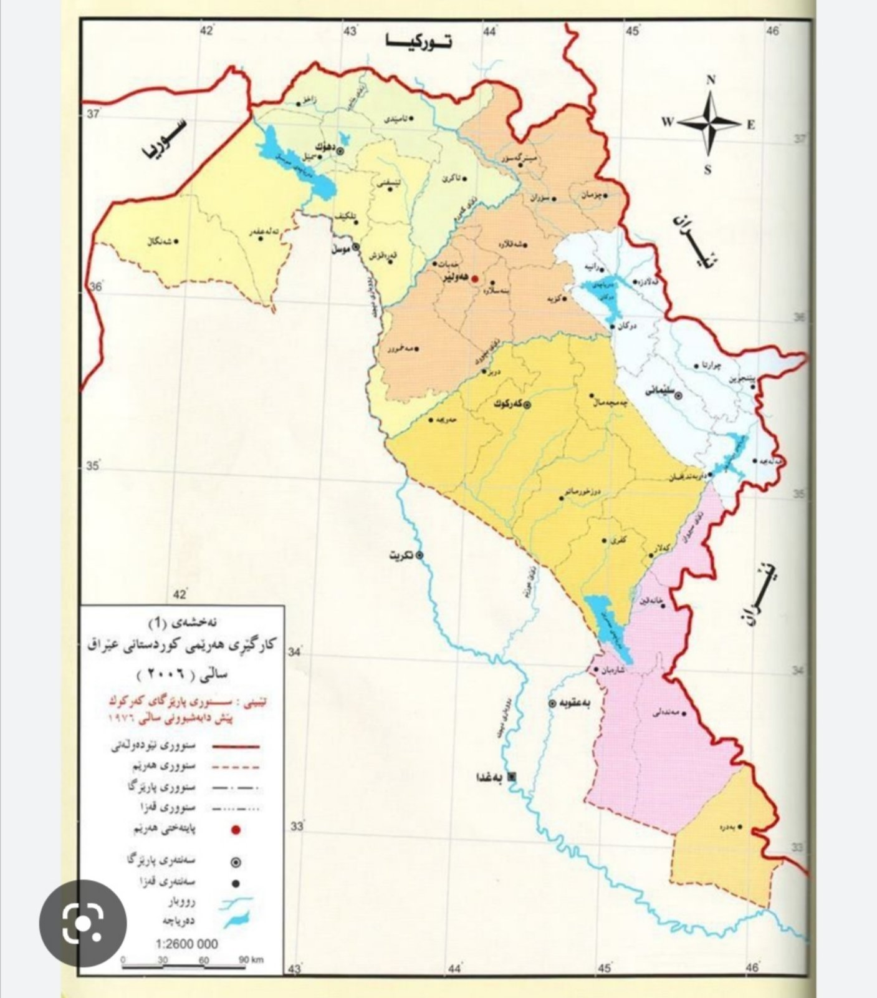
نةخشةى كارطيَرى هةريَمى كوردستان

Slide 17
2- شويَن بةثيَى وشكانى وئاوى:
هةريَمى كوردستانى عيراق وةك هةريَميَكى داخراو(واتةدورلةرووبةرةئاوييةكان) سةيردةكريَت، ضونكةناروانيَت بةسةرهيض كةنداودةرياوزةريايةكدائةمةش لةرووى جوطرافياى سياسييةوة بةخاليَكى نةطةتيف دادةنريَت ض لةكاتى شةردا وض لةكاتى ئاشتى، سةرةراى ئةوةى هاوسنوورة لةطةل سىَ وولاَتى (توركياوئيران وسوريا) كةئةمةكاريطةرى دةبيَت لةسةربازرطانى هةريَم، هةروةها شويَن بةثيَى وشكانى وئاوى كاريطةرى راستةوخؤى لةسةرئاووهةواى هةريَم هةية.

Slide 18
توبوكرافياى عيراق
(طوردن هستد و د.جاسم محمد خلف ) رووى زةوى عيراقيان بةم شيَوةية دابةش كردووة ئةوانيش بريتين لة:
1-ناوضةى شاخاوى
ا-ناوضةى ضيابةرزةكان
ب-نيمضة شاخاوى
2-بانى بيابانى
3-دةشتى نيشتوو

Slide 19
2 -دەشتى رانیە :. ئەم دەشتە شێوەیەکى هێلکەیى هەیە وە رووبارى زێ ى بچووک پێدا دەروات وەرێرەوەکەى پێچاوپێچە بەرزى ئەم دەشتە لەنێوان (500 – 600 )م ورادةى بارانى لة(770)ملم زياتره .
ئەم دەشتە بەزنجیرە چیایەکى تەسک دەناسرێت بەزنجیرە چیای (کێوە رەش)کە ئەم زنجیرە چیایەش درێژبوونەوەى زنجیرە چیاى کارۆخە دابەشى دەکات بۆ دووبەش .

